Slide 1

인사시스템 구축
스토리보드
(프로그램 Spec)
버전 1.0
2012.10.15
승 인 사 항
 | 성명 / 직급 | 일자 | 서명
작성자 | 최명자 / 부장 | 2012.10.15
검토자
승인자
고객

Slide 2
프로젝트 | 인사시스템 구축 | 문서번호 | IW2115
문서명 | 스토리보드 – 프로그램명세서 | 버전 | 1.0
문서 이력
버전 | 제/개정 내용 | 작성일 | 작성자 | 승인자 | 시행일
1.0 | 초안 | 2012.10.15 | 최명자

Slide 3
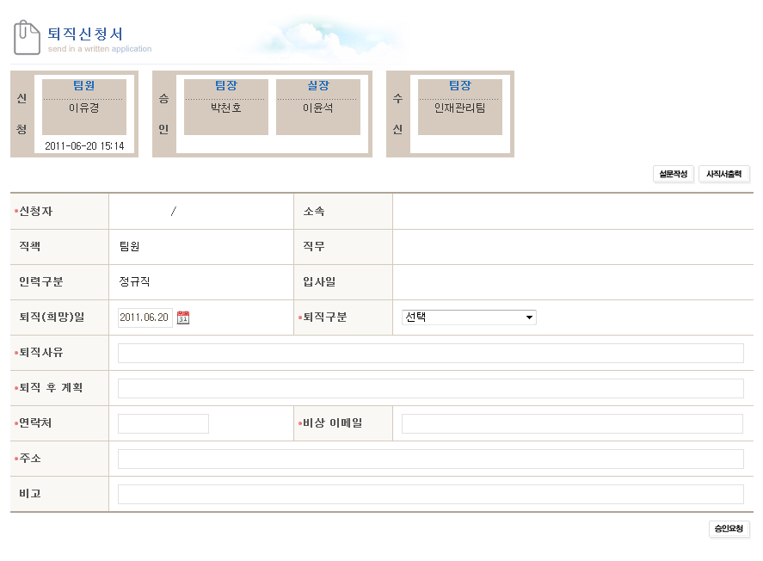
RTP_100
퇴직신청서
1) 주요항목 :
2) 요구사항 :

Slide 4
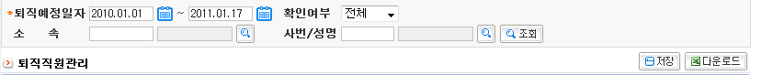
RTP_100
퇴직자관리
No | 상태 | 삭제 | 사번 | 성명 | 소속 | 직책 | 퇴직예정일 | 신청일자 | 사직서 | 설문 | 면담결과 | 결재상태
 |  | □
인쇄
상세
상세
퇴직유형 | 퇴직사유 | 연락처 | 이메일 | 주소 | 비고
▽
1) 주요항목 :
2) 요구사항 :

